Slide 1
Дидактические игры и упражнения по формированию лексико-грамматических категорий по теме: «Международный женский день»
Составила учитель-логопед: Ющишина В.В.

Slide 2
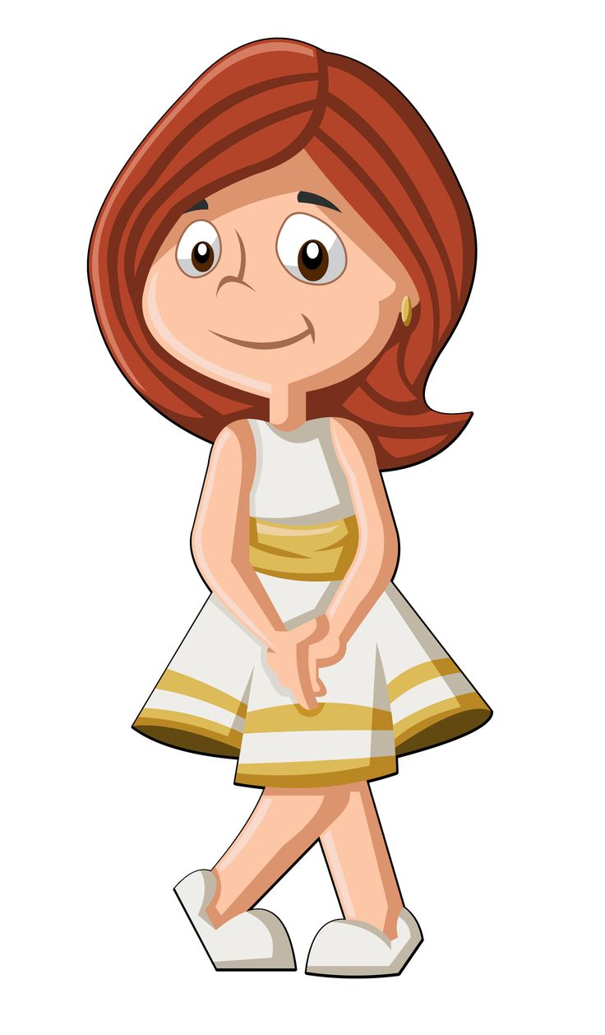
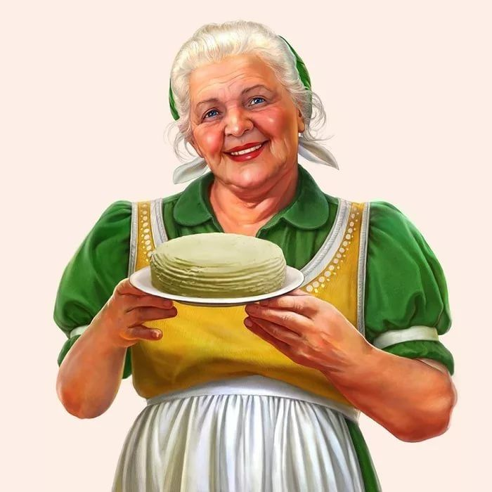
Игра «Назови ласково»

Slide 3
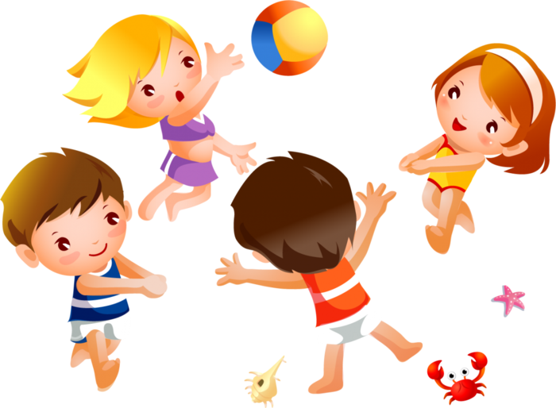
Игра с мячом «Один-много»

Slide 4
Игра «1-2-5»

Slide 8
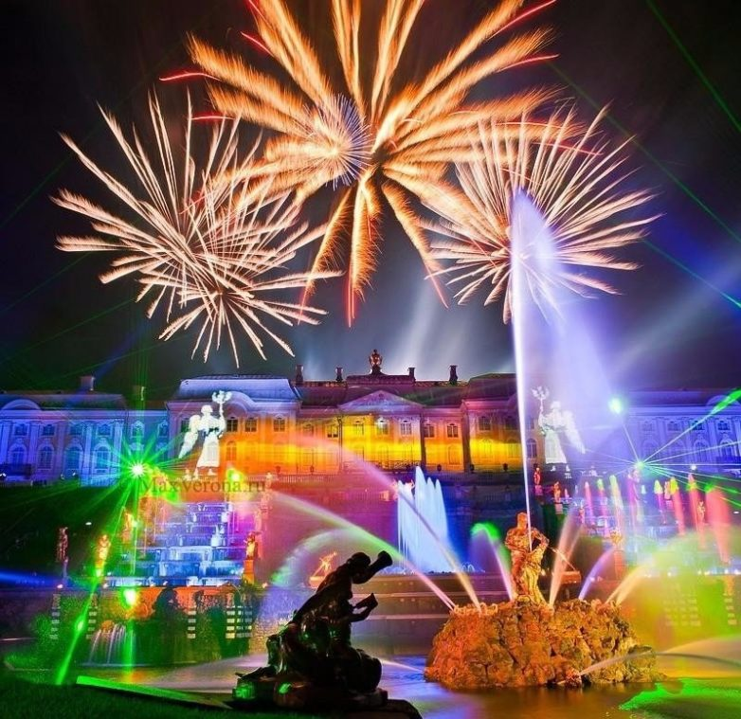
Игра «Подарим красивые слова»

Slide 9
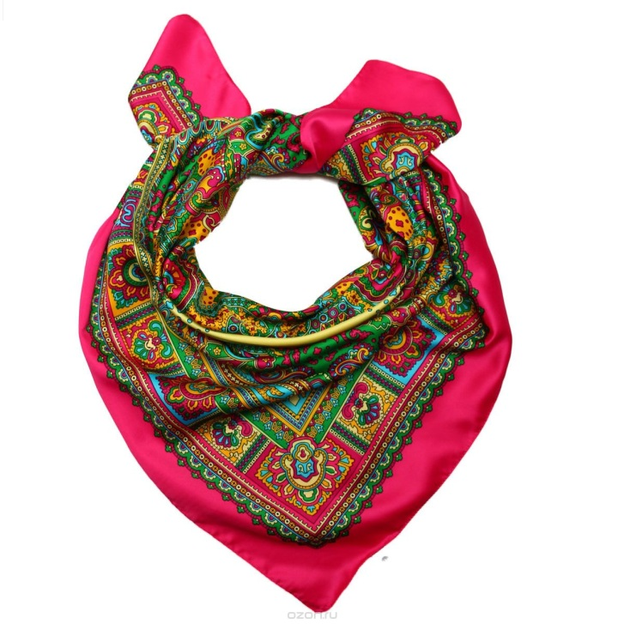
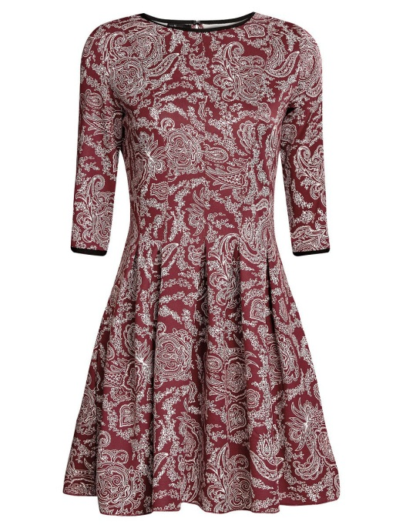
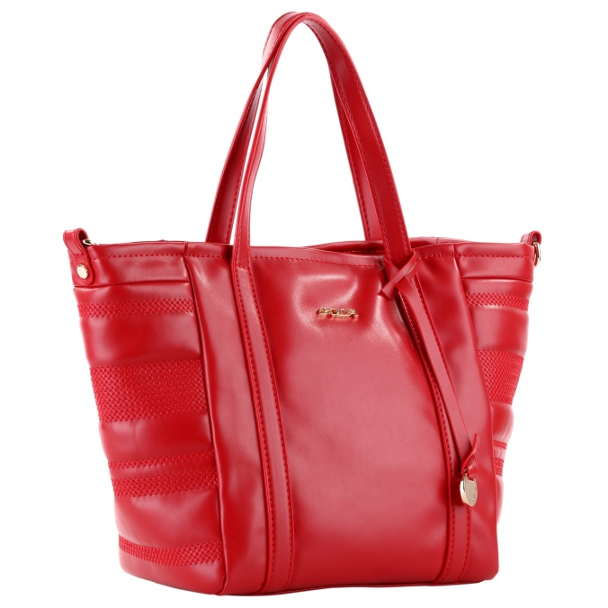
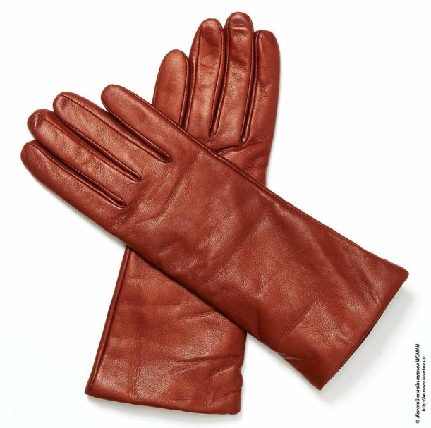
Игра «Подружи слова со словом ЖЕНСКИЙ»

Slide 10
Игра «Чьи вещи»

Slide 11
«Чьи вещи?»

Slide 12
Чьи вещи?

Slide 13
«Чьи вещи?»

Slide 14
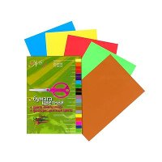
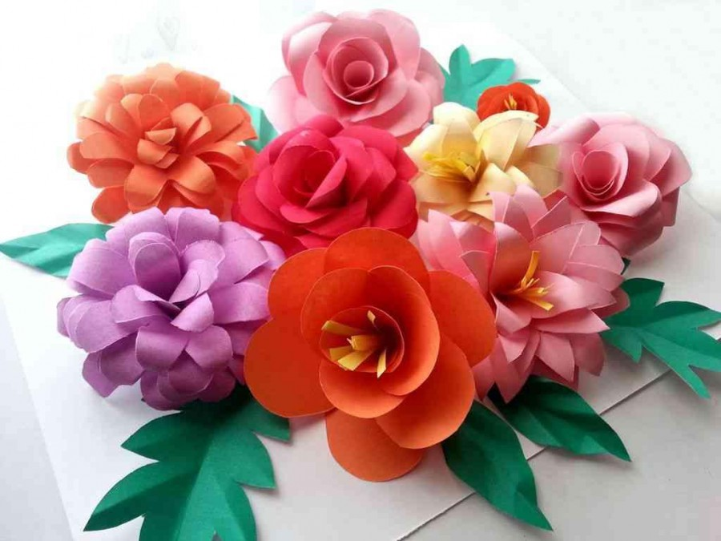
Игра «Подарим цветы»

Slide 15
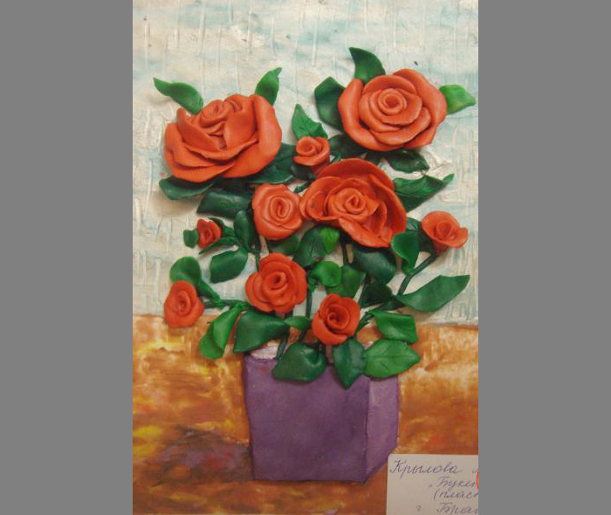
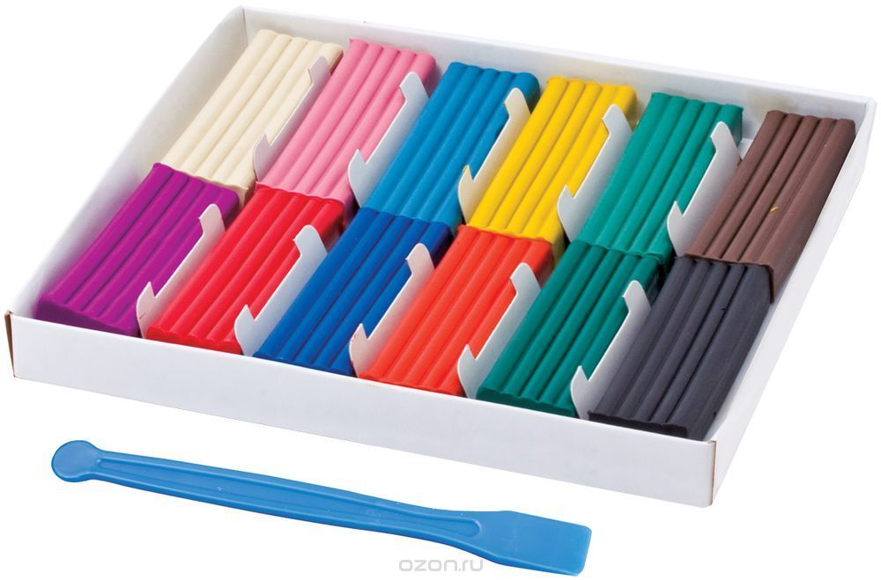

Slide 16
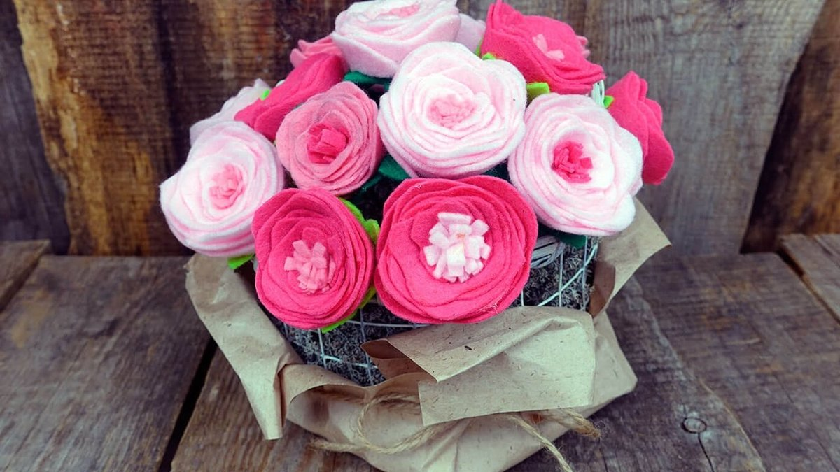
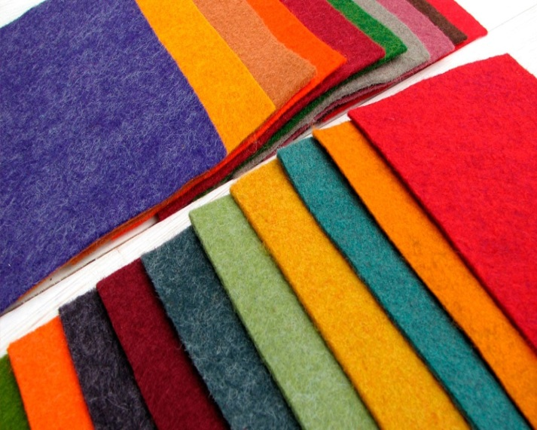

Slide 17
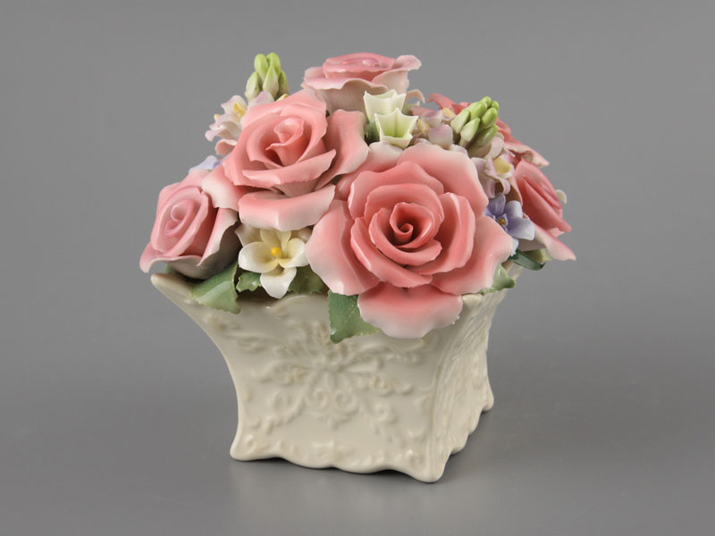
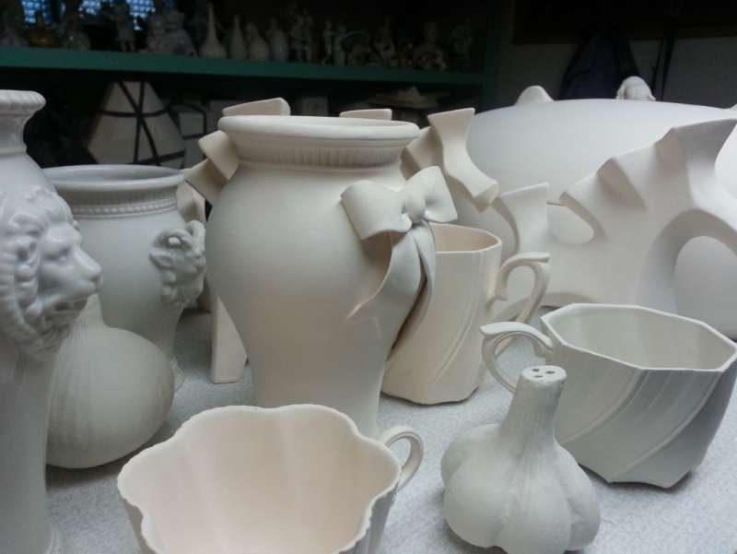

Slide 18
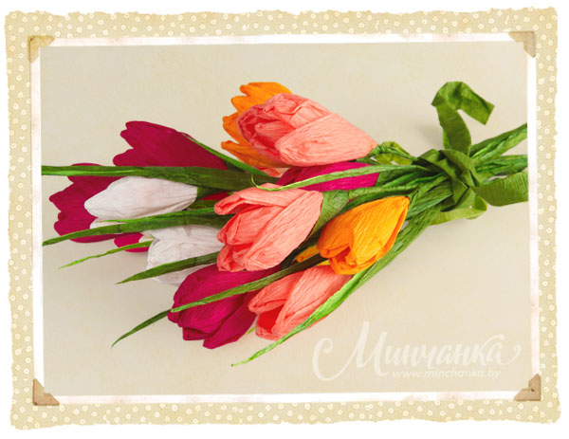
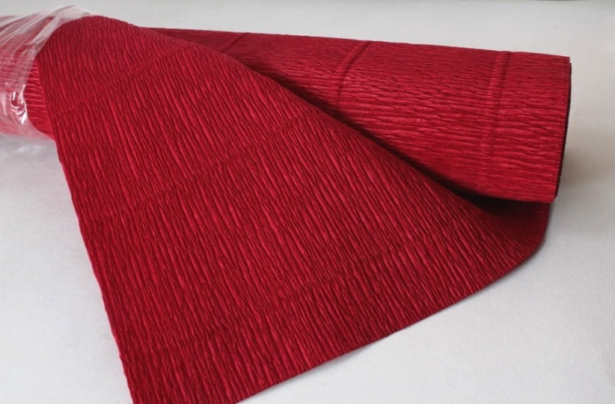

Slide 19
Игра «Скажи наоборот»

Slide 20
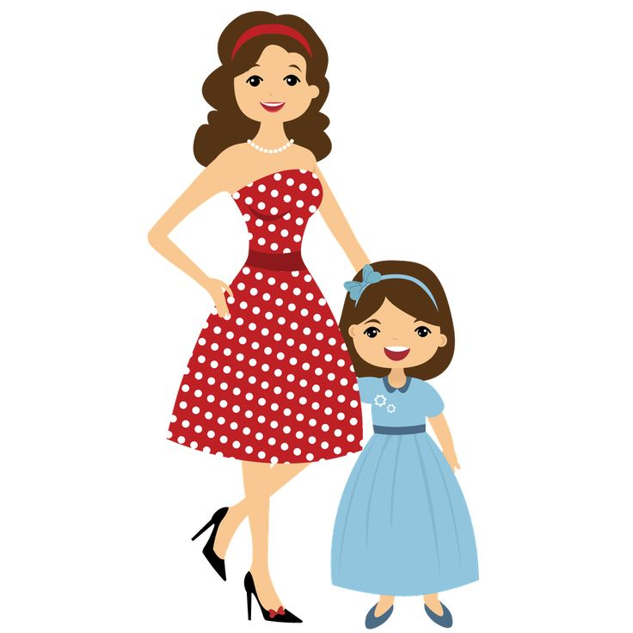
Игра «Наоборот»

Slide 21
Игра «Наоборот»

Slide 22
Игра «Наоборот»

Slide 23
Игра «Повтори и объясни»

Slide 26
Игра с мячом «Чей, чья, чьи?»

Slide 27
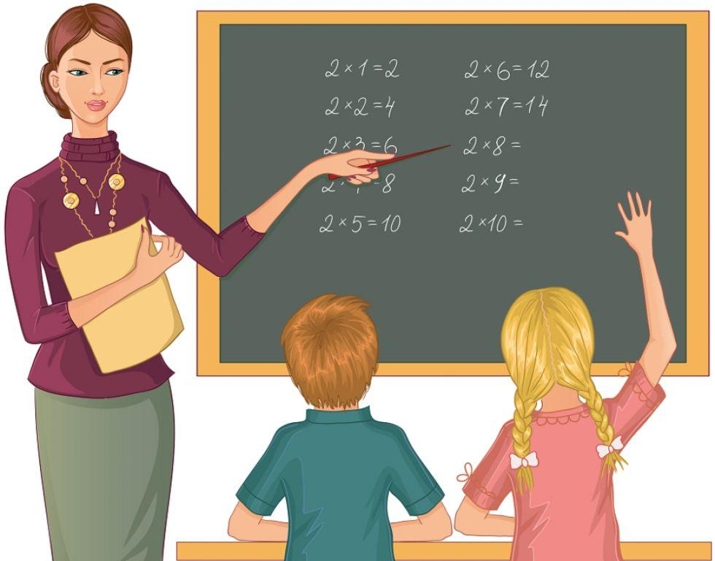
Игра «Мамины профессии»

Slide 28
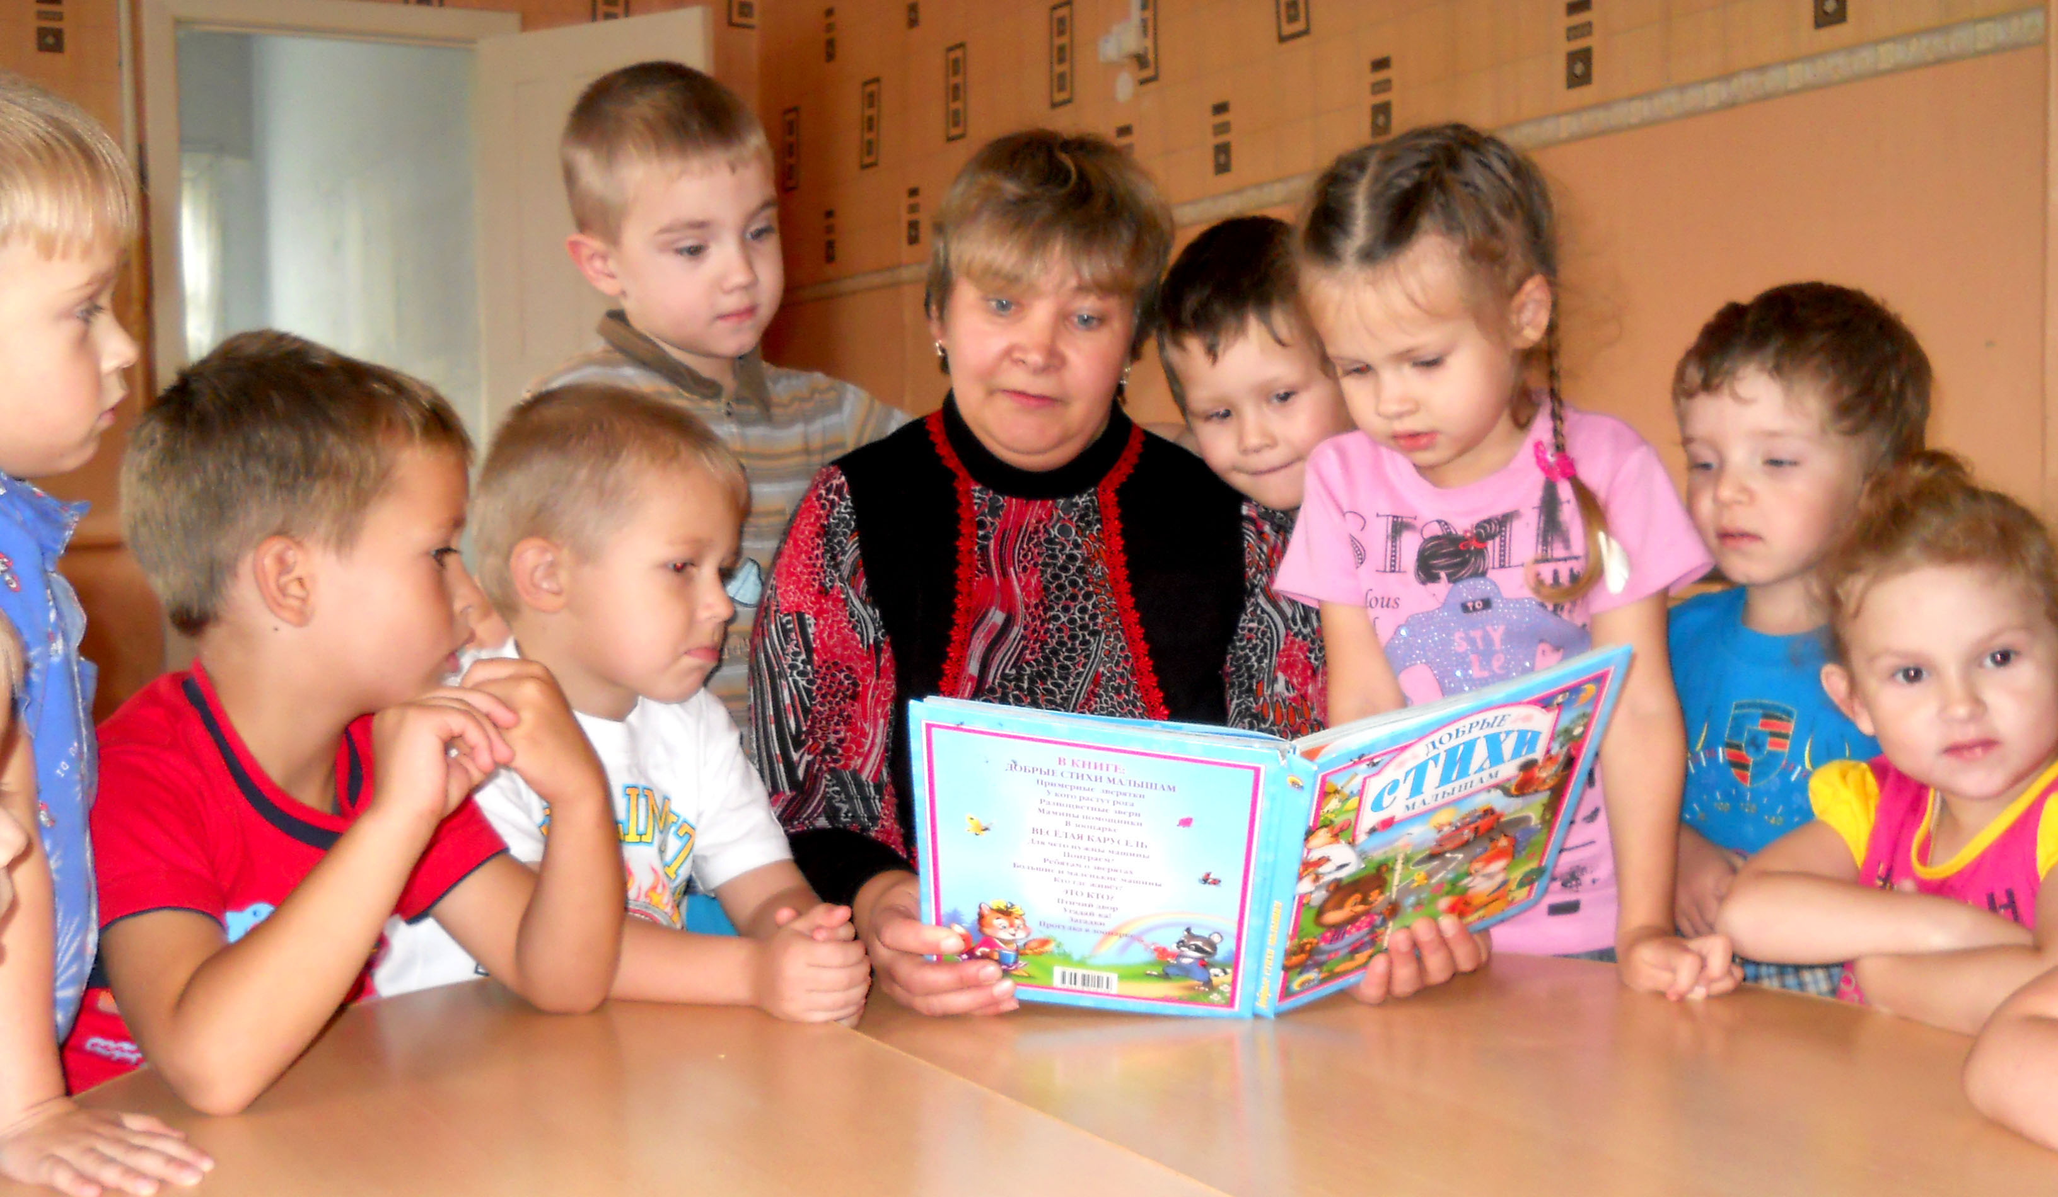

Slide 29
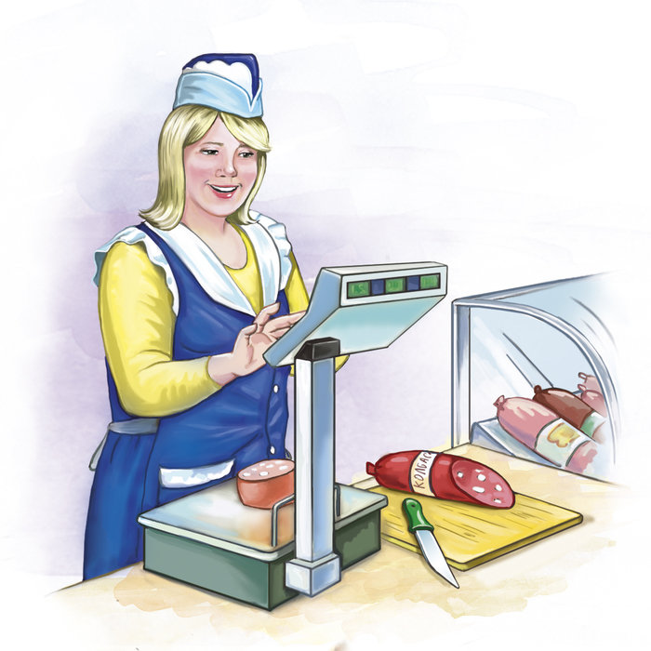

Slide 30
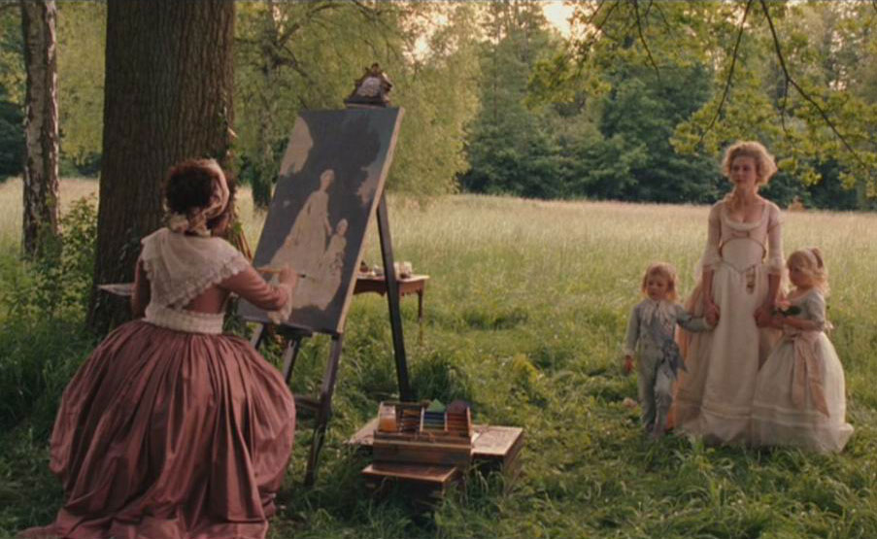

Slide 32
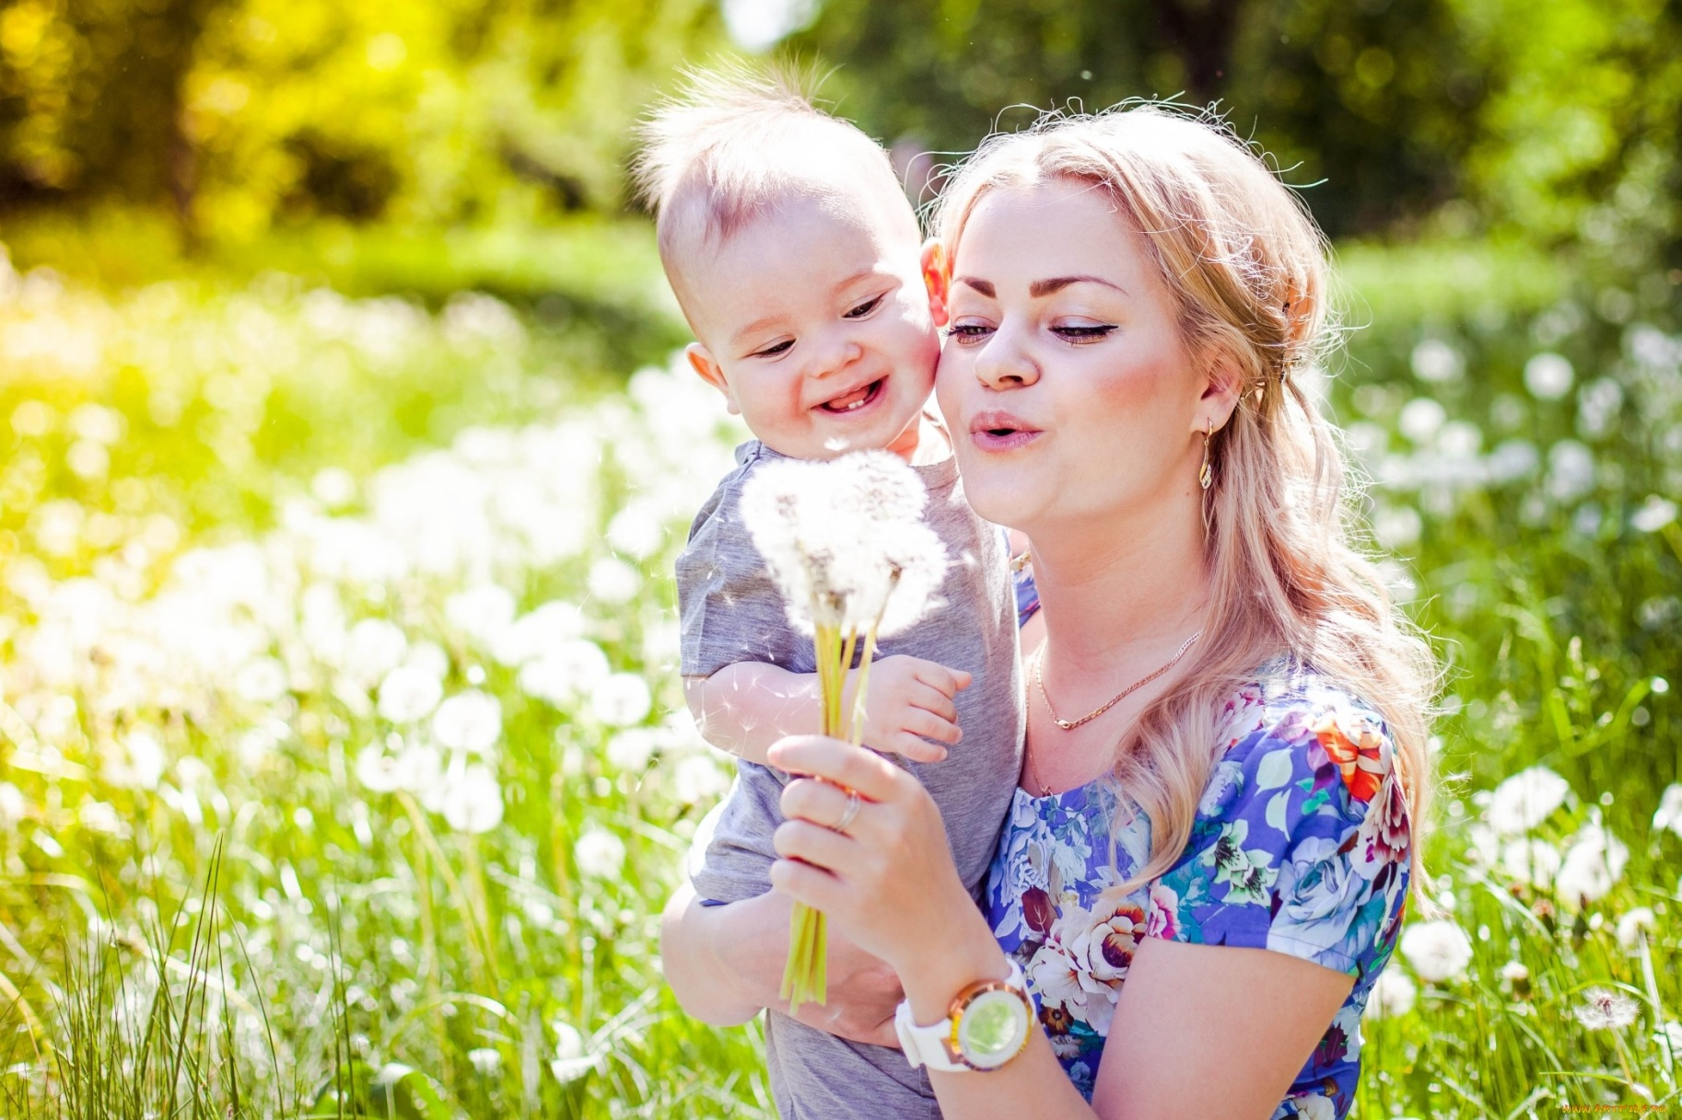
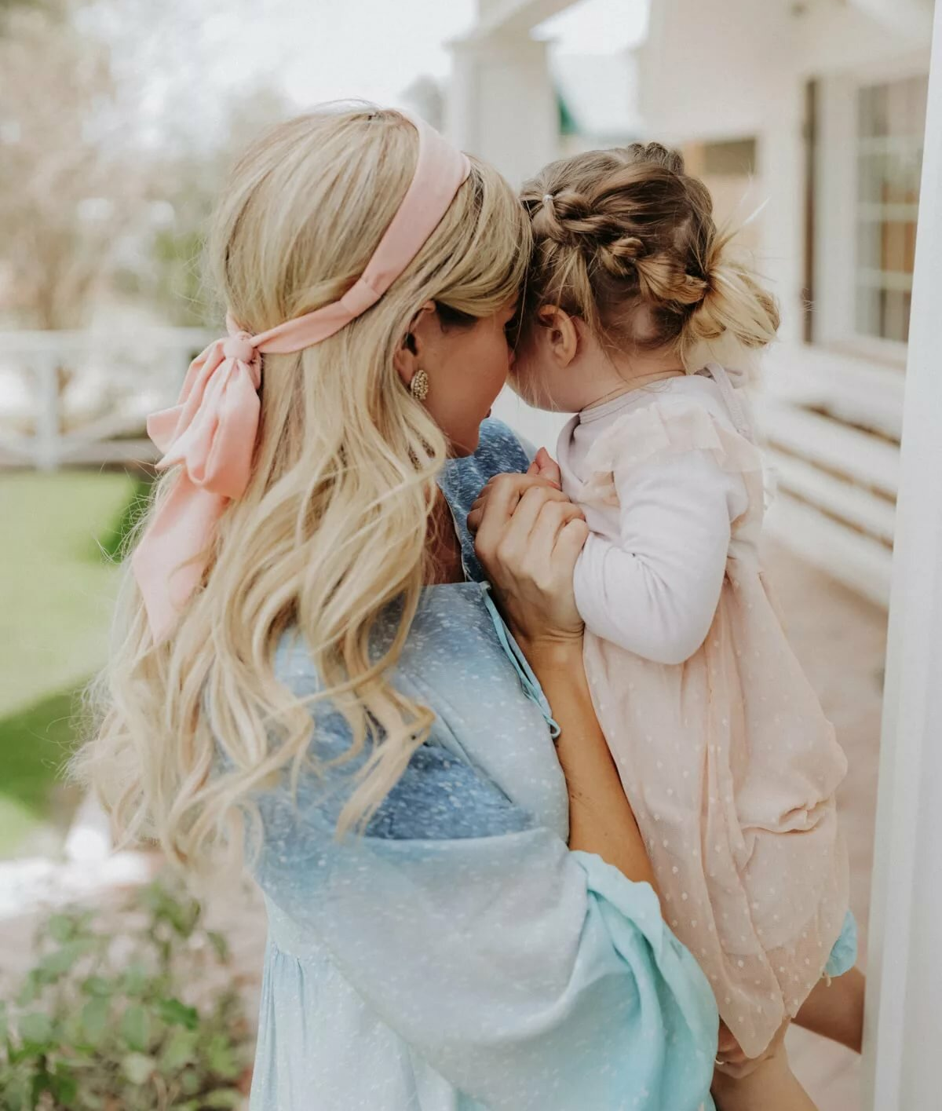
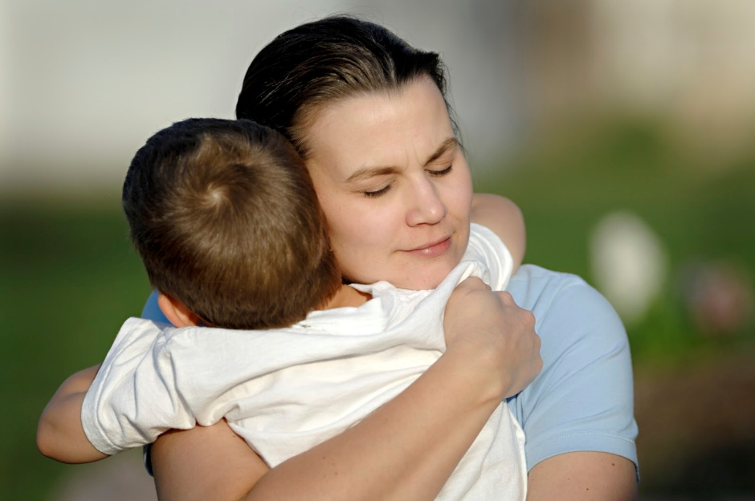
Закончи предложение словом «МАМА»

